Slide 1
2 静电场中的导体和电介质
2.1 导体和电介质
2.2 静电场中的导体
2.3 电容和电容器
2.4 电介质的极化
2.5 有电介质时的静电场
2.6 静电场的边条件
2.7 带电体系的静电能

Slide 2
2.1 导体和电介质
I. 材料的简单分类：
1.导体:
材料体内的一些负电荷（自由电荷）能自由移动.
samples: metal, body, earth
2.电介质（绝缘体）:
材料体内的电荷（束缚电荷或极化电荷）基本上不能自由移动.
Samples: glass, plastics, NaCl
**半导体
**超导体

Slide 3
II. 带电体与导体与绝缘体的吸引作用:
Between charged body and conductors
by redistribution of conduction electron in the
conductors.（静电感应）
Between charged body and insulator
due to the separation of positive and negative charge
in the molecules of insulator, known as polarization.
位移极化
转向极化
III. 导体可以通过接触或感应带电
(contact or by induction. )

Slide 4
2.2 静电场中的导体
静电感应 静电平衡条件
静电平衡时导体上电荷的分布
静电屏蔽

Slide 5
I. 静电感应 静电平衡条件
静电平衡：
导体内部及表面均无电荷定向运动，
导体上电荷及空间电场分布达到稳定.
+
+
+
+
+
+
+
+
+
感应电荷

Slide 6


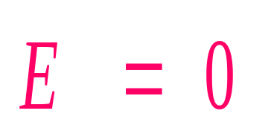
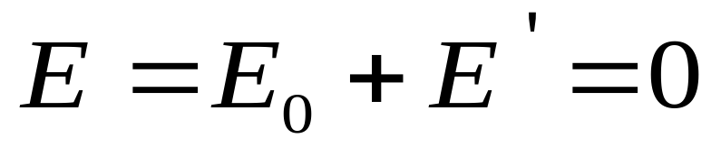
导体在外场中
+
+
+
+
+
+
+
+
导体内电场强度
外电场强度
感应电荷电场强度

Slide 7

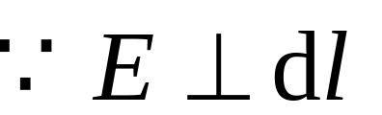

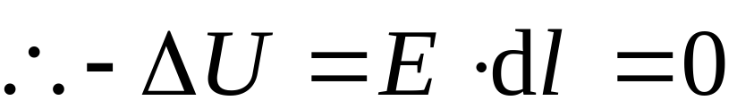




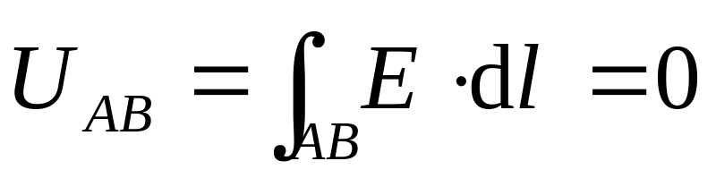

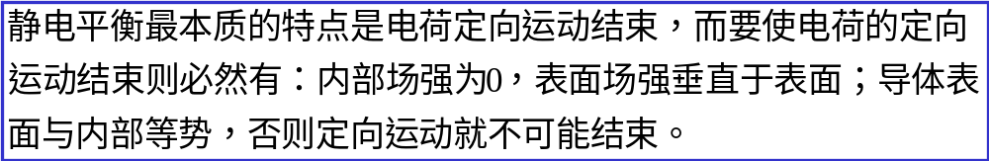
静电平衡条件
（1）导体内部任何一点处的电场强度为零；
（2）导体表面处的电场强度的方向,都与导体表面垂直.
导体表面是等势面
导体是等势体
+
+
+
+
+
导体内部电势相等
+

Slide 8
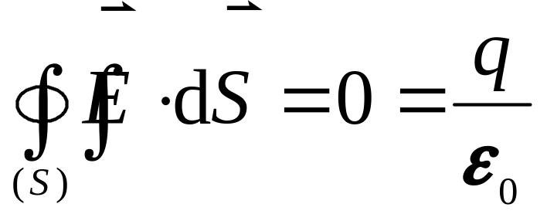

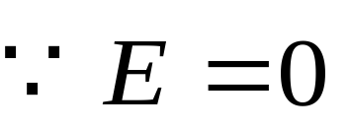
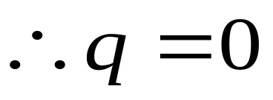
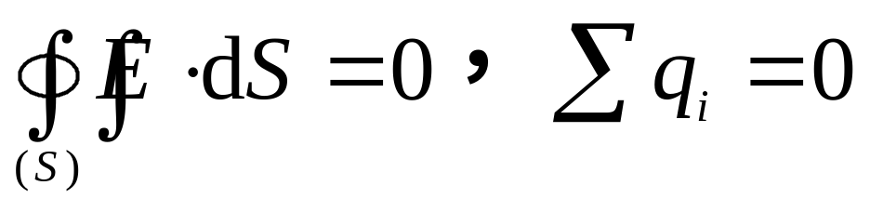
II. 静电平衡时导体上电荷的分布
+
+
1 实心导体
+
+
+
+
+
+
+
+
结论 导体内部无净电荷
2 有空腔导体
空腔内无电荷
电荷分布在表面上
内表面上有电荷吗？

Slide 9
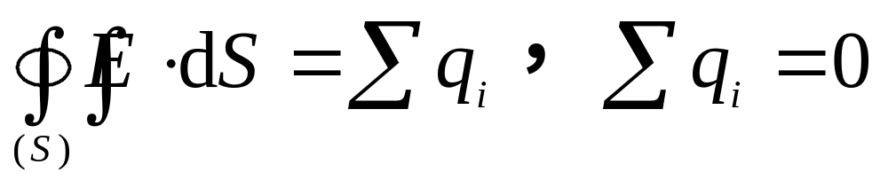


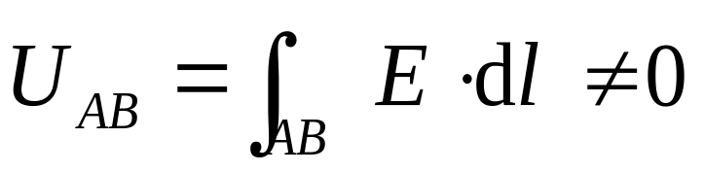

+
+
+
+
若内表面带电
-
+
+
-
+
+
+
矛盾
+
+
+
导体是等势体
所以内表面不带电
结论 电荷分布在外表面上（内表面无电荷）

Slide 10
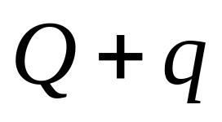
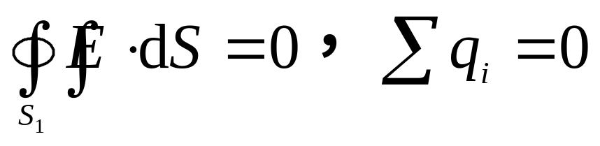

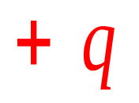
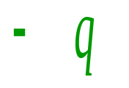

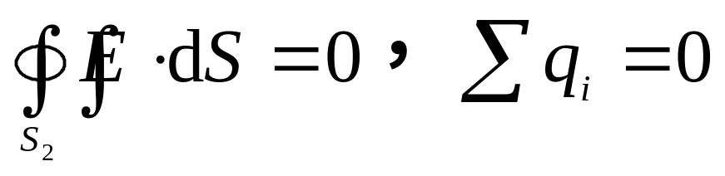
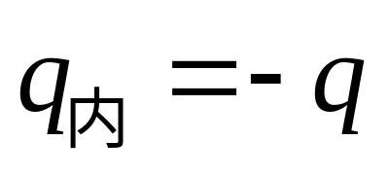

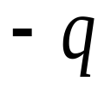
空腔内有电荷
电荷分布在表面上
内表面上有电荷吗？
结论 当空腔内有电荷 时,内表面因静电感应出现等值异号的电荷 ，外表面有感应电荷 （电荷守恒）

Slide 11
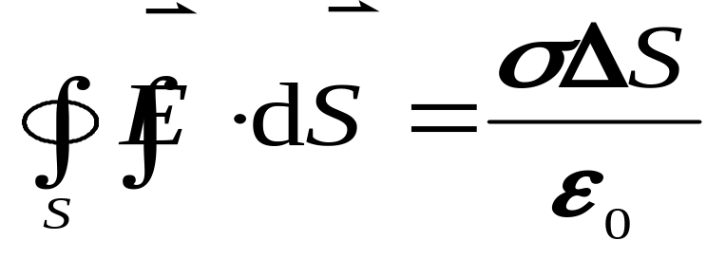

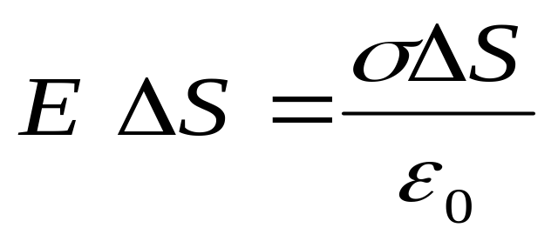

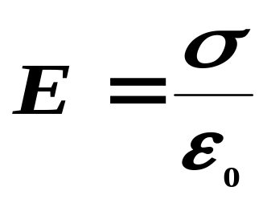

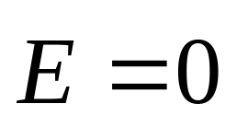
3 导体表面电场强度与电荷面密度的关系
为表面电荷面密度
作钱币形高斯面 S
+
+
+
+
+
+
+
+
+
表面电场强度的大小与该表面电荷面密度成正比
+
+

Slide 12
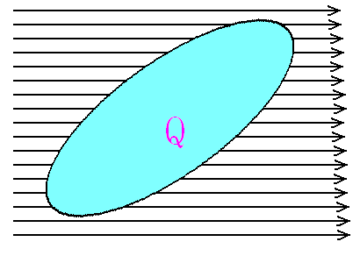
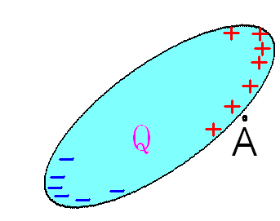

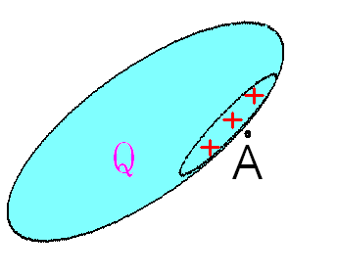
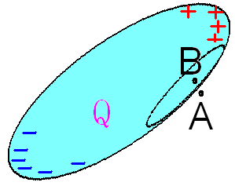
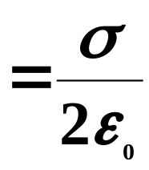
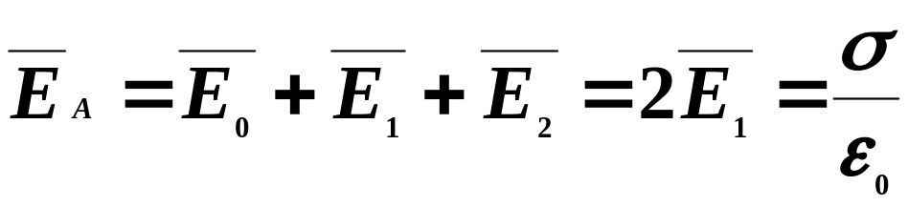
E₀
E₀
E₀
E₀
E₁
E₂
B点场强:
A点场强:

Slide 13
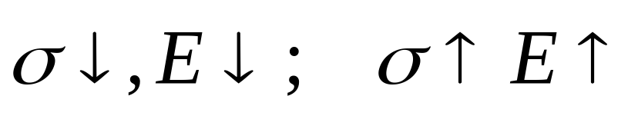
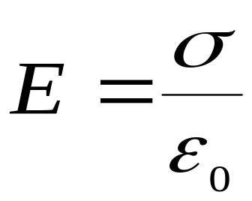
4 导体表面电荷分布
+
+
+
+
+
+
+
+
+
注意 导体表面电荷分布与导体形状以及周围环境有关.

Slide 14
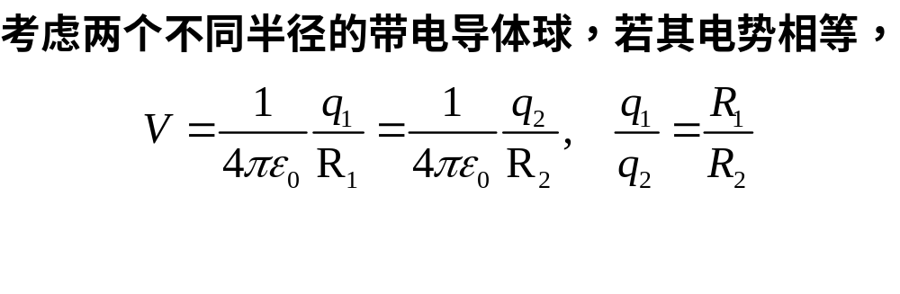
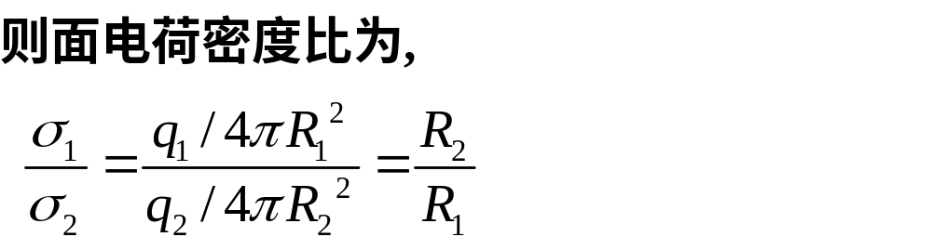






在非球形导体上，尖端附近的面电荷密度或电场会达到一个非常大的值。

Slide 15
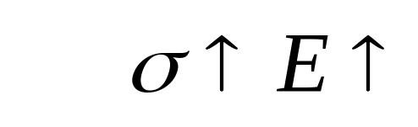
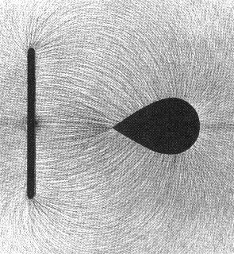
尖端放电现象
带电导体尖端附近电场最强
带电导体尖端附近的电场特别大，可使尖端附近的空气发生电离而成为导体产生放电现象，即尖端放电 .
尖端放电现象的利与弊
尖端放电会损耗电能, 还会干扰精密测量和对通讯产生危害 . 然而尖端放电也有很广泛的应用 .

Slide 16
< 电风实验 >
+
+
+
+
+
+
+
+
+
+
< 避雷针 >
尖端放电现象的利用

Slide 17
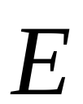

III. 静电屏蔽
1 屏蔽外电场
外电场
空腔导体屏蔽外电场
空腔导体可以屏蔽外电场, 使空腔内物体不受外电场影响.这时,整个空腔导体和腔内的电势也必处处相等.

Slide 18
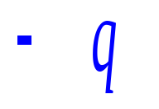
2 屏蔽腔内电场
接地空腔导体
将使外部空间不受
空腔内的电场影响.
+
+
+
+
+
接地导体电势为零
问：空间各部
分的电场强度如何
分布 ？
+
+
+

Slide 19
导体接地，导体外表面的电荷面密度处处为零。在导体中和导体外空间，导体腔内电荷和导体内表面电荷共同产生的电场为零。
问：导体不接地，在导体中和导体外空间，由导体腔内电荷和导体内表面电荷共同产生的电场为零？
+
+
+
+
+
+
+
+

Slide 20
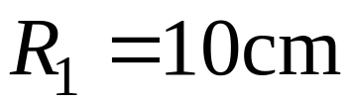
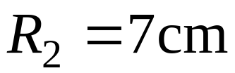
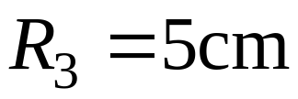
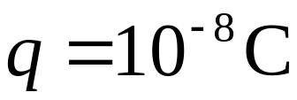


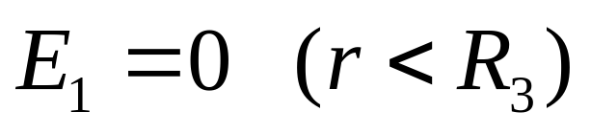

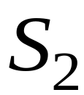


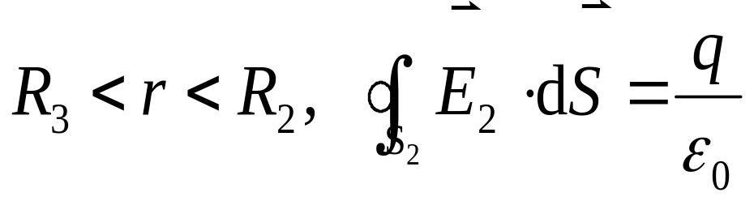

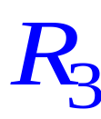
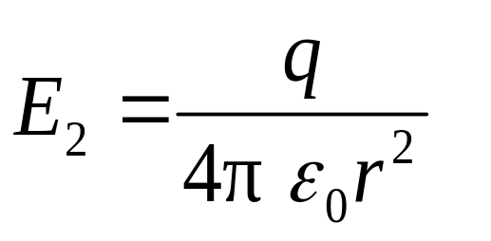
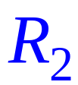

例 有一外半径 和内半径 的金属球壳，在球壳内放一半径 的同心金属球，若使球壳和金属球均带有 的正电荷，问 两球体上的电荷如何分布？球心的电势为多少？
解 根据静电平衡的条件求电荷分布
作球形高斯面
作球形高斯面

Slide 21
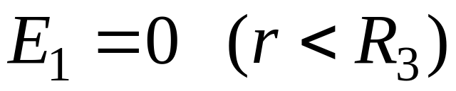
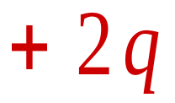
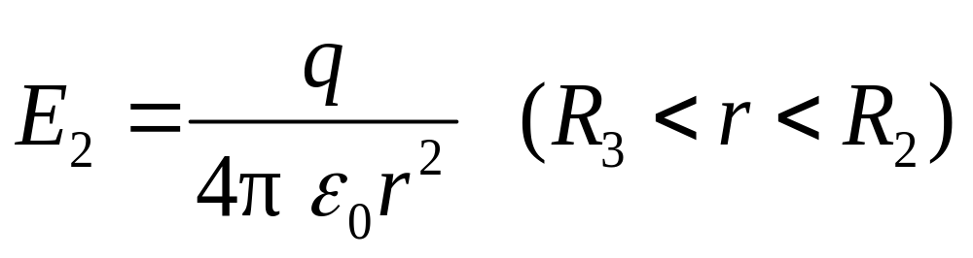










根据静电平衡条件

Slide 22









Slide 23
A
例
金属球A内两空腔中心处有电荷q1和q2,求金属球A上的电荷分布？ 若在q1和q2的延长线上放一电荷q3, A 上的电荷分布是否变化？并求以下各力的大小: (1)q1和q2,(2)q1和q3, (3)q1受到的合力，（4）A上的电荷对q1的力
q₁
q₃
q₂
a
b
Notes:
起初A外表面电荷均匀分布。

Slide 24

A
B
例
面积S很大的均匀带电平面A（带电q）和导体板B（带电Q）平行，求AB间的电势差。
q
Q
d
A,B之间电场
Notes:
Ua-Ub=(q-Q)d/(2epsilon0*S)

Slide 25
2.3 电容和电容器
电容器,电容(capacity)
计算电容
串联和并联的电容

Slide 26








I. 电容器,电容(capacity)
1. 电容器
两个带有等量异号的导体组成的系统.
2. 电容器的电容：
法拉(F)
单位

Slide 27
电容器的电容
与其带电状态无关；
（容器的盛水能力与容器盛多少水无关）
与周围的带电体无关；
完全由电容器的几何结构决定。
（大小，形状,相对位置，介质填充情况）

Slide 28





3. 孤立导体可看成一个电容。
孤立导体的电容C：
一个带有电荷为Q 的孤立导体,其电势为V (无穷远处为电势零点)则有:
q
孤立导体球的电容
由定义

Slide 29




II. 计算电容
计算步骤
1）设两极板分别带电 ；
2）求 ；
3）求 ；
4）求 .
平板电容器
圆柱形电容器
球形电容器的电容

Slide 30








1. 平板电容器
（1）设两导体板分别带电
+ + + +++
-
-
-
-
-
-
（2）两带电平板间的电场强度
（3）两带电平板间的电势差
（4）平板电容器电容

Slide 31







例1 平行平板电容器的极板是边长为 的正方
形，两板之间的距离 .如两极板的电势差
为 ，要使极板上储存 的电荷,边长
应取多大才行.
解

Slide 32









2 圆柱形电容器
（1）设两导体圆柱面单位长度上
分别带电
（2）
----
++++
（3）
（4）电容
平行板电容器电容

Slide 33













3 球形电容器的电容
球形电容器是由半径分别为 和 的两同心金属球壳所组成．
设内球带正电（ ），外球带负电（ ）．
＋
＋
＋
＋
＋
＋
＋
＋
*
孤立导体球电容

Slide 34



















例3 两半径为 的平行长直导线中心间距为 且 , 求单位长度的电容 .
解 设两金属线的电荷线密度为
单位长度的电容

Slide 35











III. 串联和并联的电容
A 电容器的串联：
由电荷守恒， 各极板上的电量相等
导体电荷守恒
+q
-q
+q
-q
+q
-q
U₁
U₂
U_{n}
C₁
C₂
C_{n}
U

Slide 36








B 电容器的并联：
各电容器两端的电势差相等
导体是个等势体
q₁
q₂
q_{n}
U
C₁
C₂
C_{n}

Slide 37







例题
求a和 b间的等效电容
解：
a
C1 和 C2 并联的等效电容
总电容:
b

